Slide 1
Atención al ciudadano en el INSS
Ponentes:
Ana Cristina Jiménez Peris – Directora del CATT
Rafael Amor González – Asesor Técnico de Dirección del CATT
Centro de Atención Telefónica y Telemática INSS (CATT)

Slide 2
Presentación

Slide 3
901 16 65 65
91 542 11 76
Info general
IMV
020
Notes:
21,6% Buzón de consultas
78,4% Teléfono

Slide 4
Buzón de consultas

Slide 5
Modelo de atención del INSS
y el canal telefónico

Slide 6
Modelo de atención INSS - Canales
Canal presencial
Canal Telemático
Canal Telefónico
Auto gestión
Asistido

Slide 7
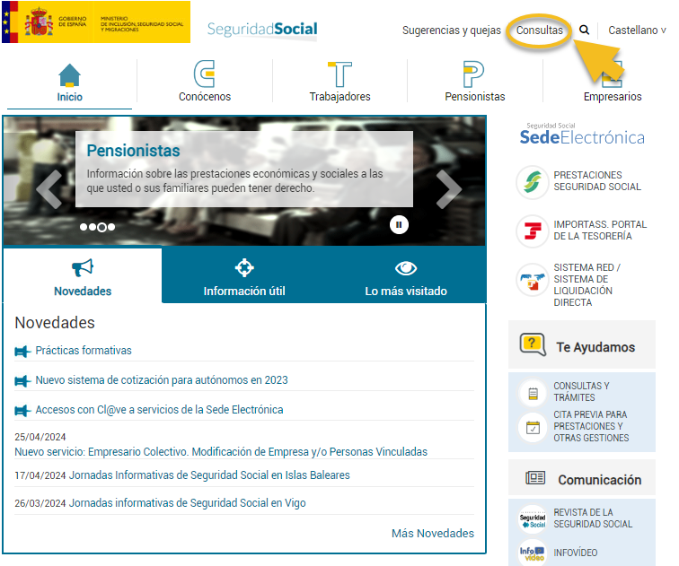
Canal telemático asistido: Buzón de consultas

Slide 8
Gestión telefónica:
InfoSMS, identificación OTP y videollamada

Slide 9
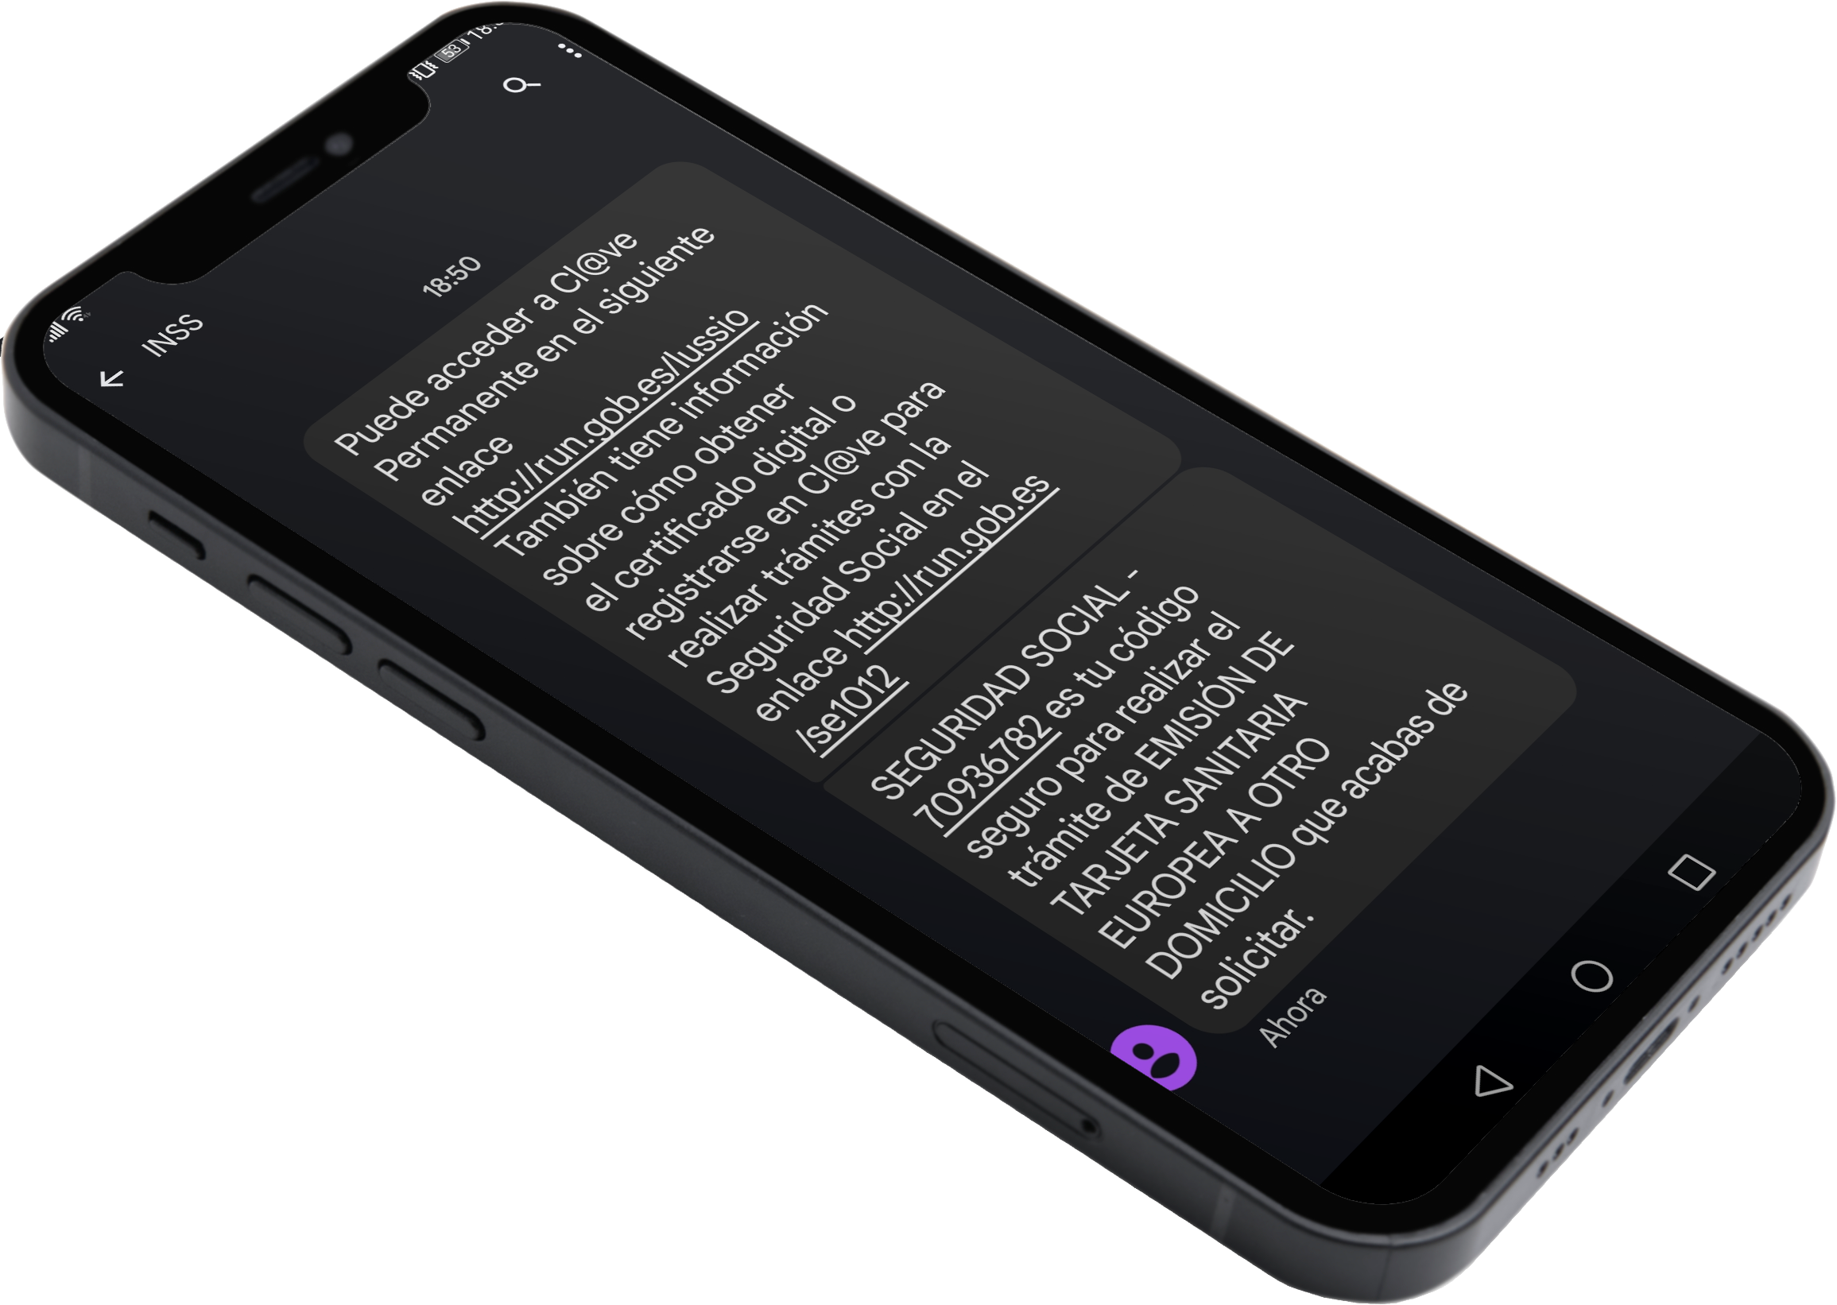
InfoSMS
Es un sistema que permite remitir información en tiempo real al ciudadano a través de SMS gratuito
Permite un total de 320 caracteres por mensaje (equivalente a unir 3 SMS)
Se utiliza junto con el compendio de SMS tipo disponible en Plataforma CATT y la Intranet
(rigor, actualización permanente, evitar incidencias)
1.132.571 SMS enviados desde marzo 2021

Slide 10
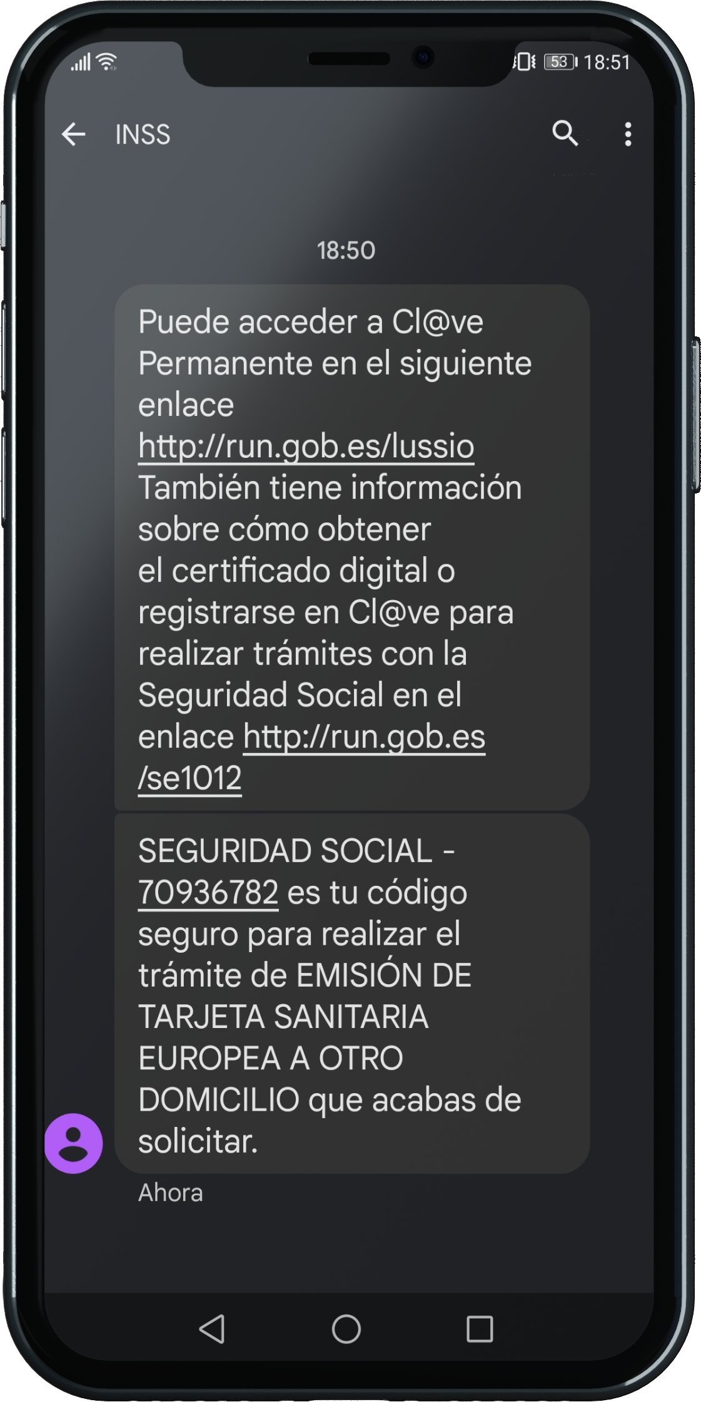
Imagen institucional OTP/SMS
IDENTIFICACIÓN DEL REMITENTE DEL SMS COMO INSS
LENGUAJE Y ESTILO HOMOGÉNEO DE TODAS LA COMUNICACIONES
Repositorio de mensajes tipo
con un máximo de 320 caracteres [3 sms concaternados]
Enlaces acortados institucionales para garantizar su actualización y confianza en la comunicación
Código seguro al inicio para facilitar su visualización en el aviso
Identificación del trámite que se ha solicitado
Envío de sms por sistema prioritario de entrega inmediata
10

Slide 11
Próximos pasos
JUBILACIÓN
en una llamada
Nuestro objetivo es que, quien lo desee, pueda hacer cualquier trámite por teléfono.

Slide 12
Próximos pasos
Nacimiento y cuidado de menor
en una llamada
Facilitar a los ciudadanos el ejercicio de sus derechos, sin desplazamientos y con la ayuda de un especialista

Slide 13
Servicios electrónicos e Infovídeo

Slide 14
Portal de prestaciones de la SS
Prestaciones.seg-social.es

Slide 15
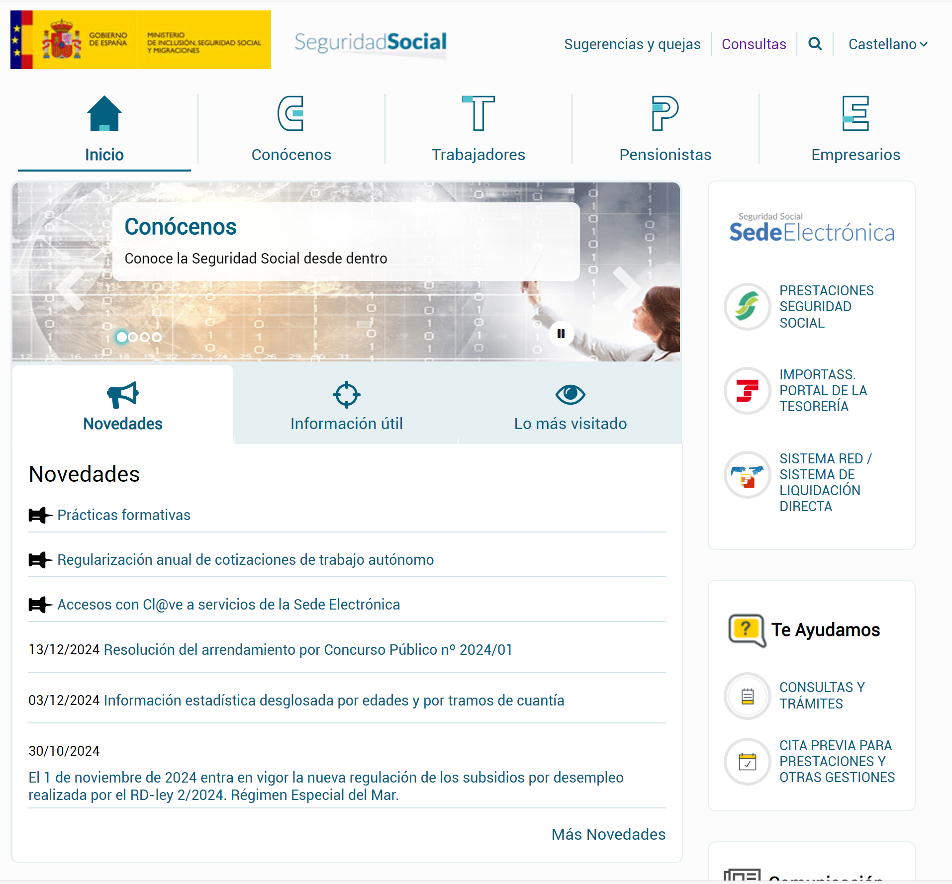
Portal de prestaciones de la SS

Slide 16
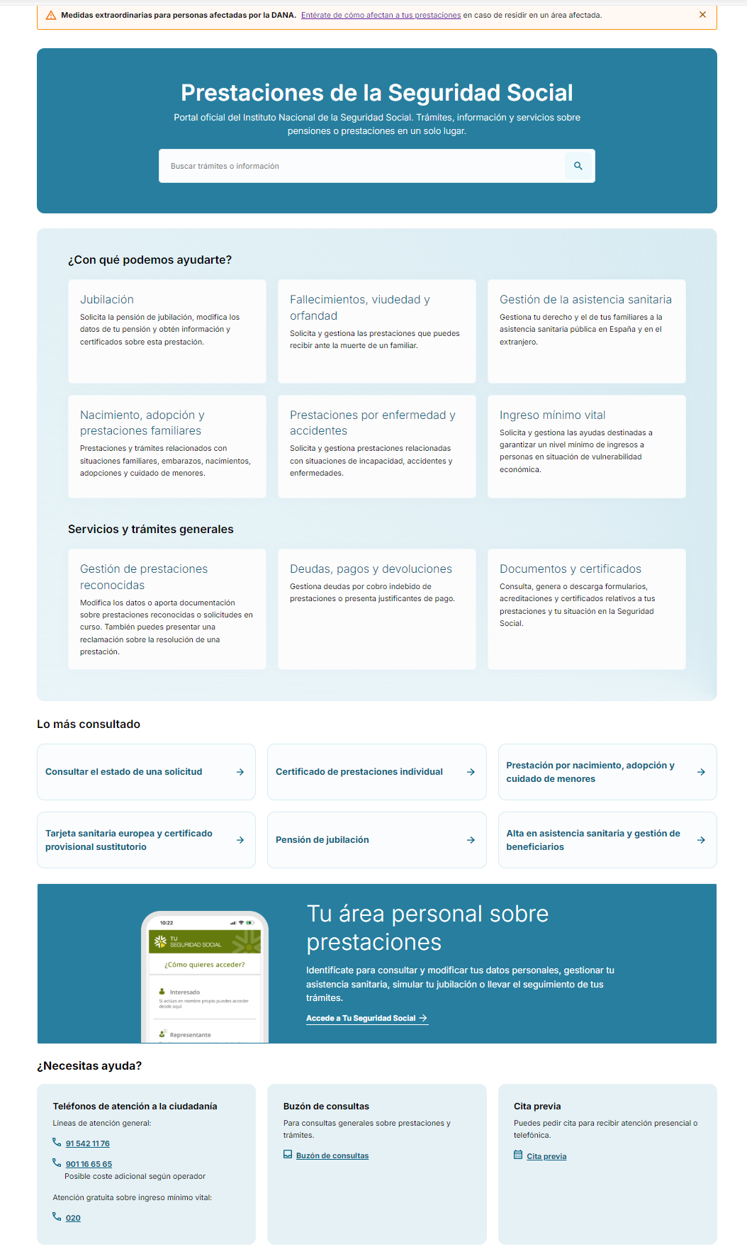
Portal de prestaciones de la SS

Slide 17
Portal de prestaciones de la SS

Slide 18
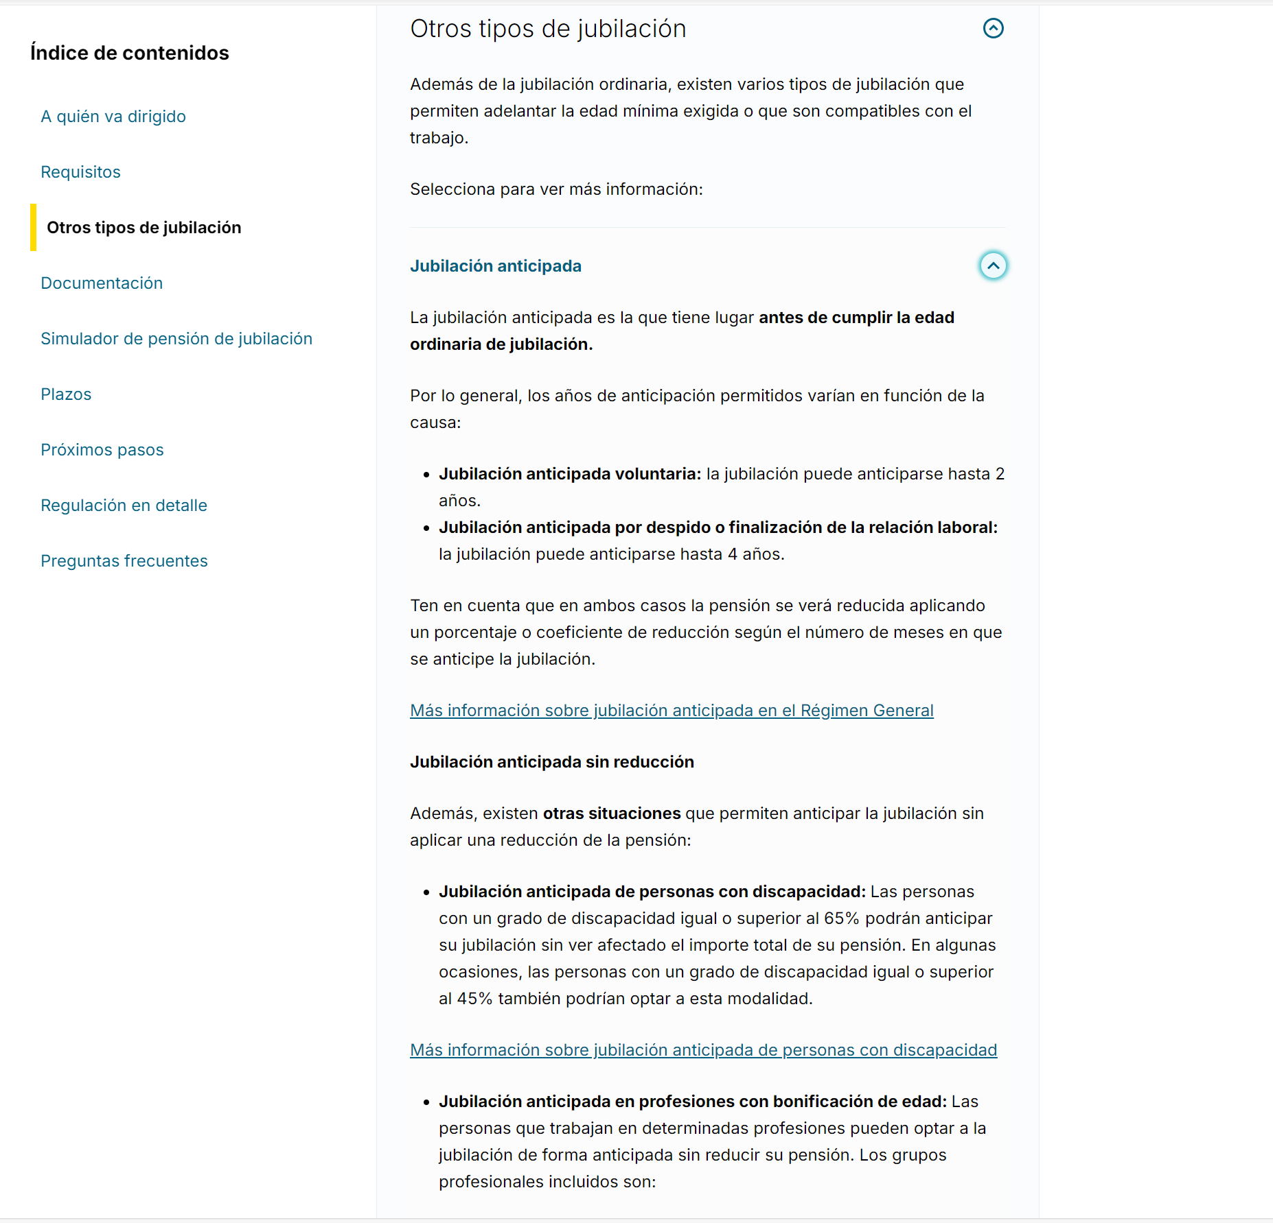
Portal de prestaciones de la SS

Slide 19
Infovídeo: imagen institucional
Requisitos de acceso y niveles de identificación explicados en el vídeo
Elemento destacado para identificar al colectivo al que va dirigido el contenido
Subtítulos en castellano
con traducción multilingüe automatizada
Contenido dirigido a resolver las preguntas más frecuentes de los ciudadasnos
Imágenes cuidadosamente seleccionadas para identificar fácilmente el contenido sobre el que trata el vídeo
Aviso de licencia
creative commons
Imagen institucional de nuestra Entidad

Slide 20
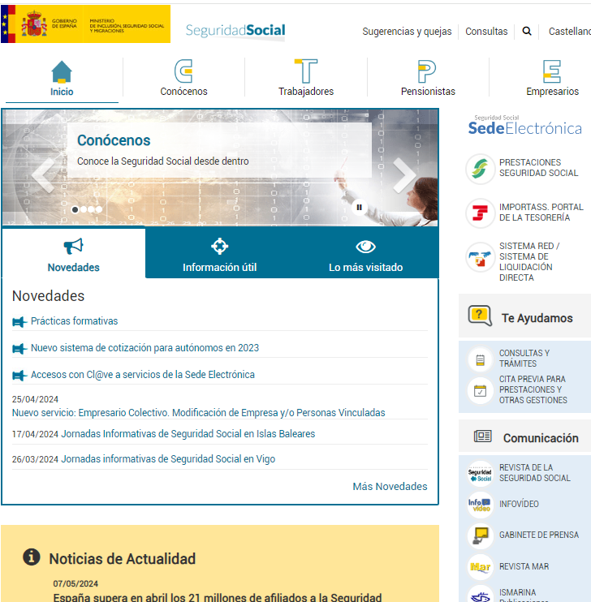
Portal Infovídeo
Titular corto
Espacio reservado para introducir una descripción corta del contenido que se va a desarrollar
SUBTÍTULO RESALTADO
El aseguramiento de la solvencia y fiabilidad operativa
La incorporación de nuevas tecnologías innovadoras que permitan soportar mejores servicios digitales, para responder a los nuevos requerimientos de ciudadanos, gestores y colaboradores

Slide 21
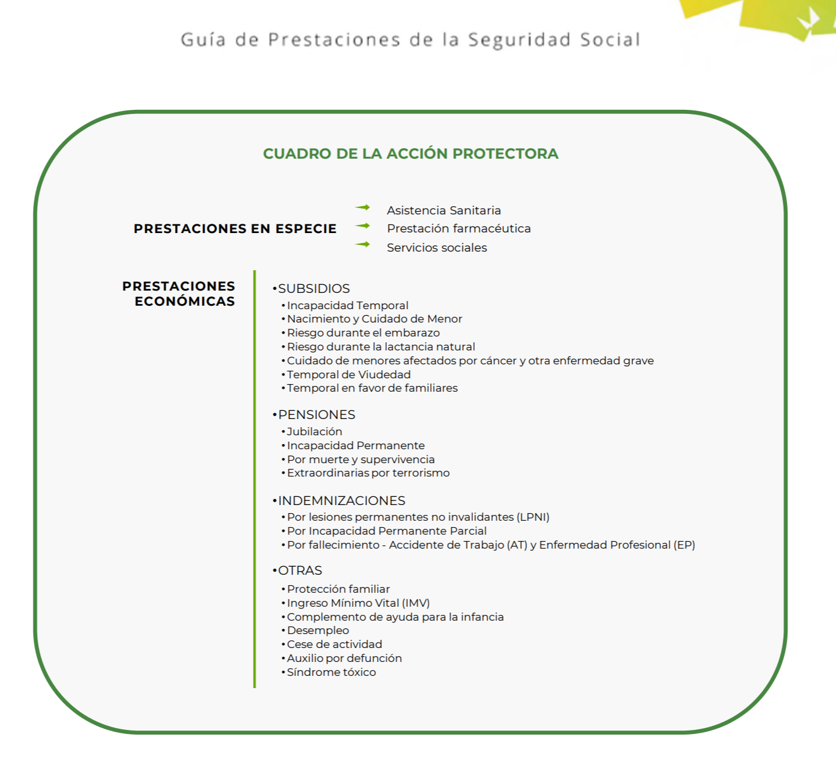
Acción protectora de la SS - INSS

Slide 22
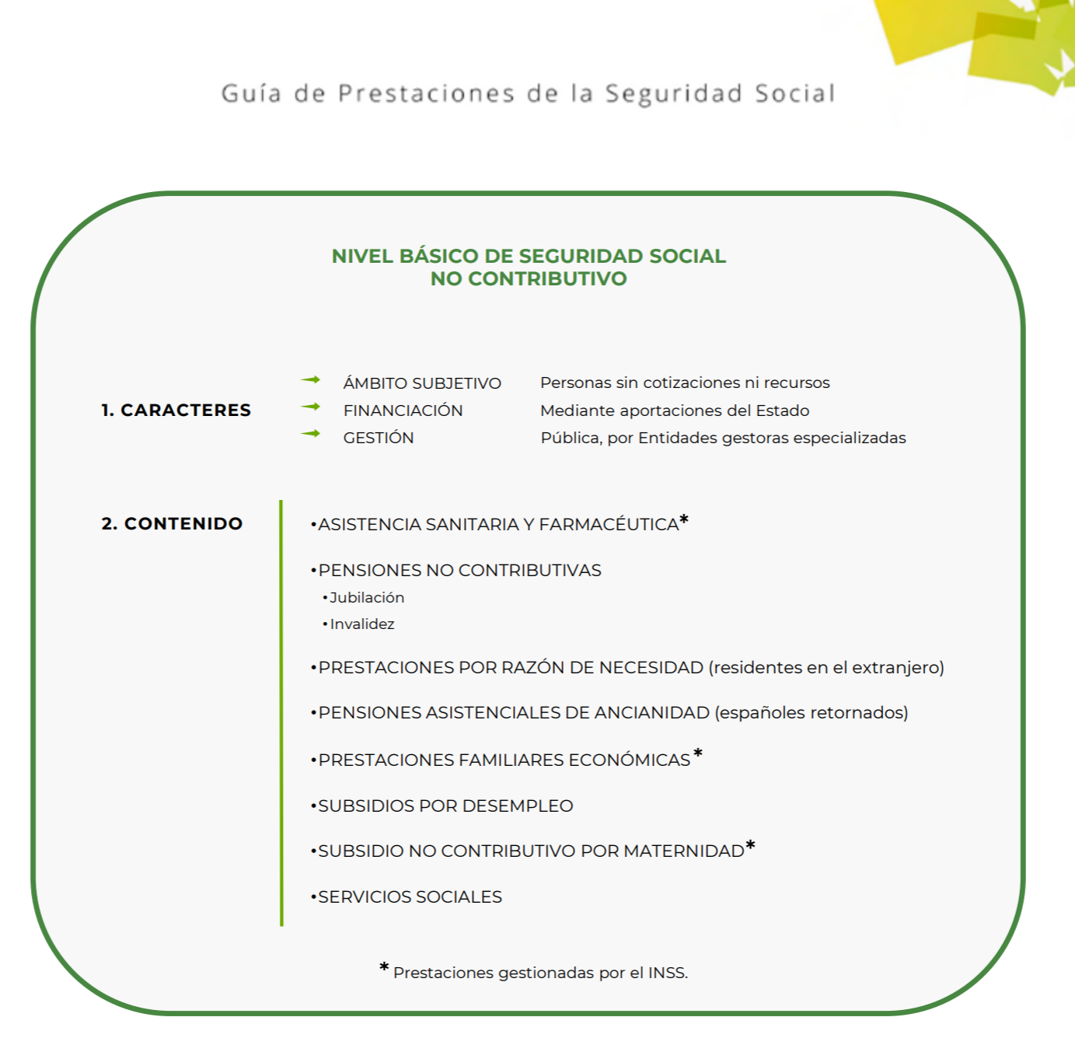
Acción protectora de la SS - INSS

Slide 23
Muchas gracias por vuestra atención.

